Slide 1
ИНФЛЯЦИЯ И ЕЕ Социально-экономические последствия

Slide 2
Задание : Изучить лекцию, сделать конспект
(в последнем слайде есть опорные вопросы для конспекта)
И, естественно, не забываем к каждой лекции план-схему и 3 вопроса

Slide 3
1. Понятие инфляции и ее формы
Инфляция как экономическое явление обусловлена существованием бумажных денег.
Инфляция – чрезмерное переполнение каналов денежного обращения бумажными деньгами сверх потребностей товарооборота, приводящее к обесцениванию денег, росту цен, ухудшению качества выпускаемых товаров.

Slide 4
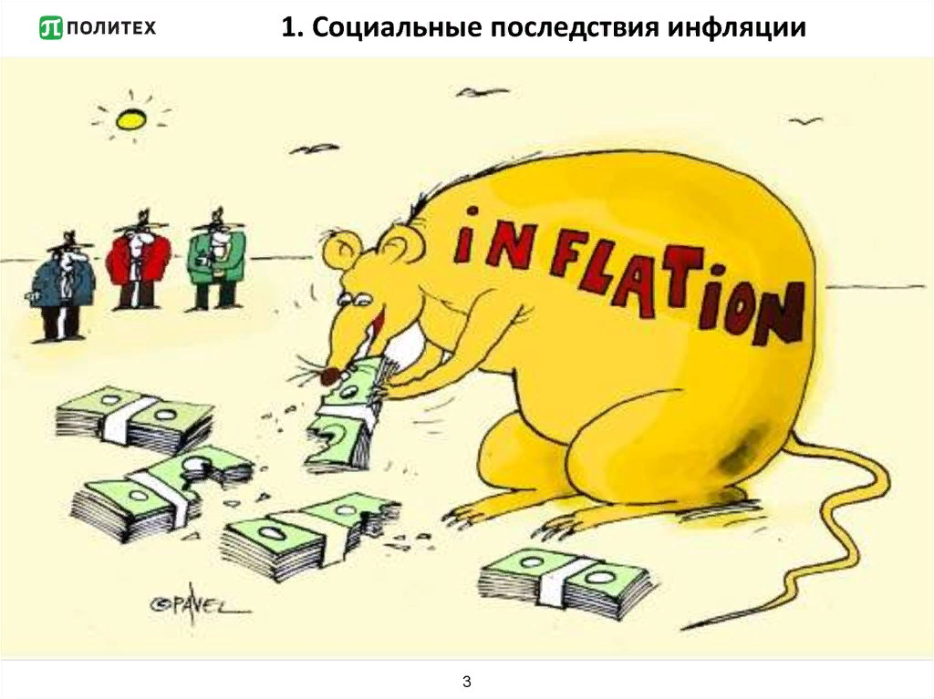

Slide 5
Инфляция проявляется в первую очередь в уровне цен, ее можно зафиксировать через индекс инфляции:

Slide 6
С определенной долей условности можно выделить следующие формы инфляции по скорости протекания:
1. Инфляционный фон экономики – характеризуется незначительным, в пределах нескольких процентов, ростом цен в течение года и связан с колебанием конъюнктуры, активностью предпринимателей на рынке, стремящихся максимизировать свою прибыль. Этот уровень инфляции не несет угрозы рыночной экономике и при необходимости может быть легко ликвидирован с помощью правительственных мер.

Slide 8
2. Инфляция в границах двух-трех десятков процентов – является первым симптомом в расстройстве денежного хозяйства. Ее принято называть «ползучей» (регулируемой) инфляцией. В целом в этих условиях экономика страны может свободно развиваться.

Slide 9
4. Гиперинфляция характеризуется астрономическим ростом цен – от нескольких сотен процентов в год и выше. Верхнего предела гиперинфляция не имеет: известен случай годовых темпов роста цен в 3,8х1027(Венгрия, август 1945 – июль 1946 г.). Главный признак гиперинфляции – «уход» населения от денег, переход на «товарные» деньги – альтернативные ценности. В условиях гиперинфляции развитие производства невозможно.

Slide 10
Перечисленные формы инфляции являются разновидностями открытой инфляции. Альтернативой ей является скрытая, подавленная инфляция. В условиях жесткой политики правительства, устанавливающего фиксированные, неизменные цены, инфляция проявляется только в обесценивании денег, что находит выражение в возникновении хронического дефицита и постоянных очередей за товарами.

Slide 11
В современной экономике инфляционные процессы накладываются на цикличность деловой активности, и если инфляция развивается на фоне экономического спада, ее принято называть стагфляцией, а если на фоне роста налогообложения (реакция государства на обесценение денег) – таксфляцией.

Slide 12
Если темпы роста инфляции в стране замедляются, то такой процесс называется дезинфляцией. Более того, инфляция может вообще прекратиться, и ей на смену придет обратный процесс общего снижения цен – дефляция. Дефляционный механизм в конечном счете ведет к тем же результатам, что и инфляция – деформирует все хозяйственные связи в экономике.

Slide 13
2. Инфляция спроса и предложения
В современной западной экономической теории все проявления инфляции сведены к факторам на стороне покупателей (инфляция спроса) и факторам на стороне продавца (инфляция издержек).

Slide 14
Инфляция спроса – нарушение равновесия между спросом и предложением со стороны спроса. Главные ее причины:
– расширение государственных заказов (военных и социальных);
– увеличение спроса на средства производства при полной загрузке предприятия и полной занятости;
– рост покупательной способности населения вследствие повышения заработной платы.
Здесь избыточный спрос наталкивается на ограниченное предложение, которое не успевает за спросом, и происходит общий рост товарных цен, т. е. инфляция.

Slide 15
Инфляция издержек – нарушение равновесия между спросом и предложением со стороны предложения.
Главные причины:
– олигополистическая практика ценообразования;
– экономическая и финансовая политика государства;
– рост цен на факторы производства.
Механизм возникновения инфляции со стороны производителей является зеркальным отражением инфляции спроса.

Slide 16
3. Социально-экономические последствия инфляции.
Последствия инфляции сложны и противоречивы. Небольшая инфляция даже полезна экономике, так как она оживляет деловую активность. Но постепенно на всех – от потребителей на рынке и вплоть до государства – распространяется критическая точка инфляции, когда ее общий положительный эффект становится отрицательным.

Slide 17
Быстрая, галопирующая инфляция уже привносит элемент дезорганизации в экономику, усиливает диспропорции через неравномерность роста цен, искажает спрос и предложение, приводит к перепроизводству одних товаров и недопроизводству других. В итоге потребители начинают защищаться от инфляции путем избавления от обесценивающихся денег.
Предпринимательский сектор не может в этих условиях вырабатывать стратегию своего поведения на рынке. Банки, страховые компании, пенсионные фонды и инвестиционные компании, будучи основными кредиторами предпринимательского сектора, также несут потери. Правительство, сталкиваясь с разладом в кредитно-денежной сфере, получает налоги обесцененными деньгами.

Slide 18
Помимо негативных экономических инфляция порождает и социальные последствия:
а) является своеобразным сверхналогом на все слои населения, от которого никто не может защититься;
б) ухудшает материальное положение работников наемного труда, так как реальная заработная плата отстает от номинальной, а та в свою очередь – от резко растущих цен на товары и услуги;
в) является каналом перераспределения национального дохода от одних групп населения к другим, при этом в безусловном проигрыше оказываются получатели фиксированных доходов: бюджетники, пенсионеры, рантье, студенчество;
г) наносит ущерб лицам творческих, свободных профессий, обесценивая их большие, но нерегулярные разовые доходы;
д) подрывает занятость населения.

Slide 19
4. Антиинфляционная политика.
Антиинфляционная политика государства может проводиться методами активной и адаптивной политики. Активная политика проводится с целью ликвидации причин инфляции, а адаптивная – для приспособления к ней экономики и смягчения ее отрицательных последствий.

Slide 20
Активная антиинфляционная политика предполагает использование метода шоковой терапии, при которой за короткий период времени уничтожаются причины инфляции как на стороне спроса, так и предложения, и которая заключается в следующем:
а) уменьшаются государственные расходы;
б) растут налоги;
в) формируется бездефицитный бюджет;
г) проводится жесткая кредитно-денежная политика;
д) сдерживается рост зарплаты;
е) развивается рыночная инфраструктура;
ж) вводится фиксированный курс валюты;
з) усиливаются конкурентные начала экономики за счет борьбы с монополиями.

Slide 21
Перечисленные меры приводят к резкому снижению как самой инфляции, так и инфляционных ожиданий населения, что создает условия для устойчивого экономического роста. Вместе с тем шоковая терапия ведет к значительному спаду производства и росту безработицы, очень понижает жизненный уровень населения и ведет к росту социальной напряженности в обществе.

Slide 22
Адаптивная политика предполагает использование метода постепенного сокращения инфляции – градуирования. Постепенное сокращение излишней денежной массы в обращении позволяет избежать шока в сфере занятости и производства, а также чрезмерной социальной напряженности в обществе, однако и не обманывает инфляционных ожиданий населения, которые подпитываются проводимыми при этом правительством периодическими индексациями доходов населения. Эти индексации рассматриваются как защита от сложившегося уровня инфляции, но одновременно являются причиной нарастания ее в будущем.

Slide 23
Правительство не свободно в выборе своей политики, так как отдельные ее формы в разной степени затрагивают интересы групп населения и секторов экономики.
Таким образом, заранее определить наиболее эффективный путь борьбы с инфляцией не представляется возможным: все зависит от конкретных условий, сложившихся в национальной экономике, и тех возможностей, которыми располагает правительство.

Slide 24
Опорные вопросы для конспекта
Что такое инфляция?
Назовите типы инфляции?
Что такое инфляция спроса?
Что такое инфляция предложения?
Назовите социально-экономические последствия инфляции?
Назовите методы борьбы с инфляцией?

